Slide 1

EC C언어 스터디
-6강-

Slide 2

포인터
동적 할당

Slide 3
포인터

Slide 4
메모리
- 포인터
프로그램4
Heap
동적 할당 시 사용
Stack
지역 변수 등등
프로그램3
Data
전역 변수 등등
프로그램2
Code
기계어 01011001
프로그램1
<메모리>

Slide 5
메모리
- 포인터
0
int a
4
char c
5
<메모리>

Slide 6
포인터 선언
- 포인터
자료형* 변수명;
int* p = NULL;
자료형 *변수명1, *변수명2;

Slide 7
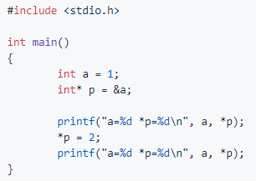

포인터 연산자
- 포인터

Slide 8
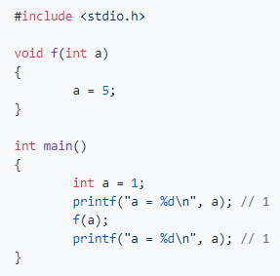
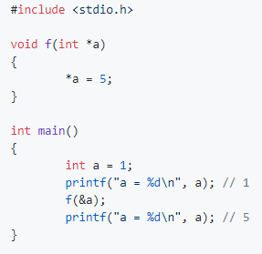
포인터 활용
- 포인터

Slide 9
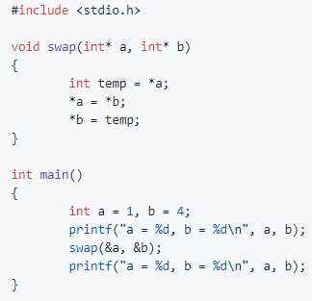
포인터 활용
- 포인터

Slide 10
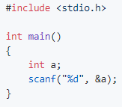
포인터 활용
- 포인터

Slide 11
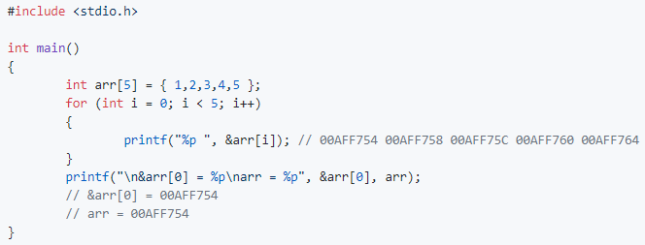
배열과 포인터
- 포인터

Slide 12
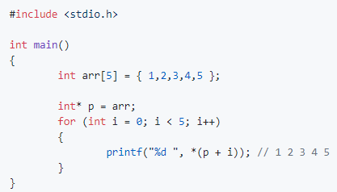
배열과 포인터
- 포인터
arr[i] = *(arr+i)

Slide 13
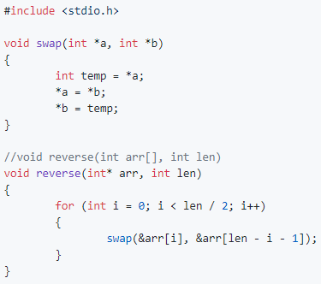
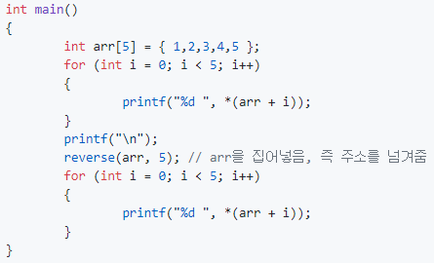

배열과 포인터
- 포인터

Slide 14
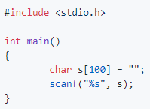
배열과 포인터
- 포인터

Slide 15
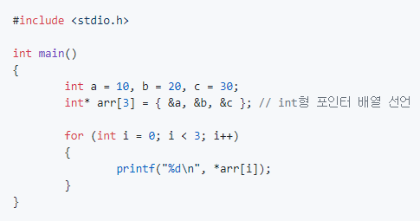
포인터 배열
- 포인터

Slide 16
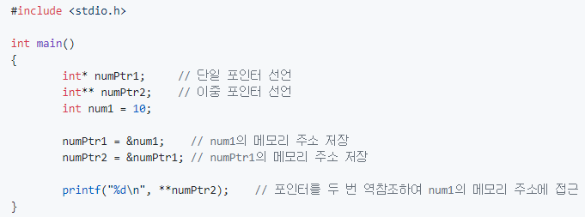
이중 포인터
- 포인터

Slide 17

이중 포인터
- 포인터

Slide 18
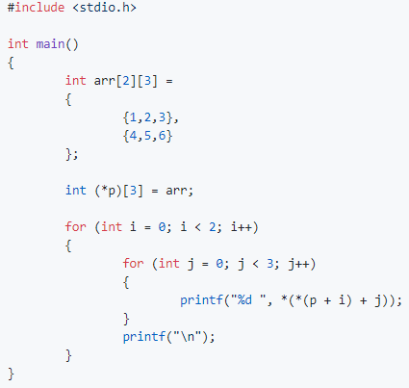

이중 포인터
- 포인터
arr[i][j] = *(*(arr + i) + j)
= *(arr[i]+j) = (*(arr + i))[j]

Slide 19

이중 포인터
- 포인터

Slide 20

함수 포인터
- 포인터

Slide 21
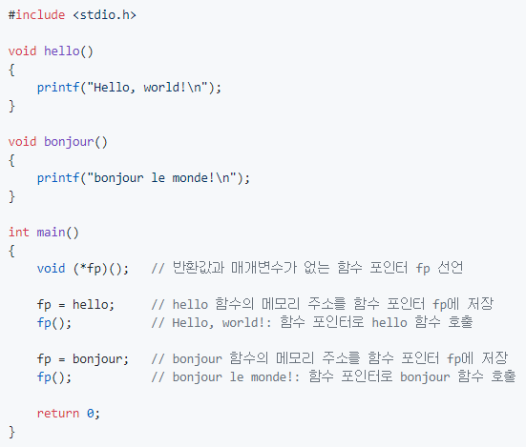
함수 포인터
- 포인터

Slide 22
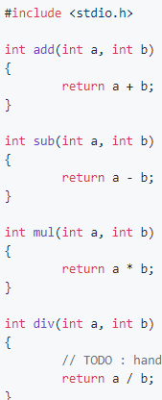
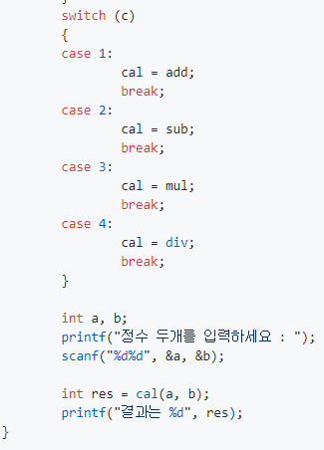
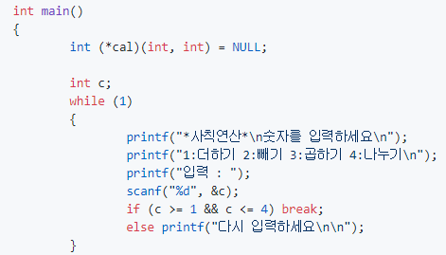
함수 포인터
- 포인터

Slide 23
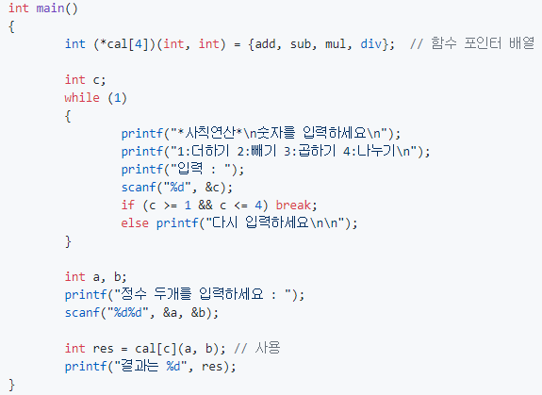
함수 포인터
- 포인터

Slide 24
동적 할당

Slide 25
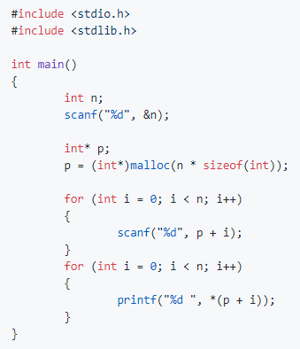
malloc() 함수
- 동적 할당

Slide 26
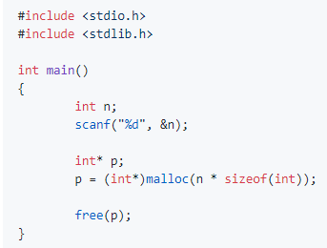
free() 함수
- 동적 할당

Slide 27
수고하셨습니다!

